Slide 1
Erasmus+ ir eTwinning programos galimybės ikimokyklinio ir priešmokyklinio ugdymo pedagogams
Danguolė OLBUTIENĖ
metodininkė
Kauno maisto pramonės ir prekybos mokymo centras

Slide 2
eTwinning programa prasidėjo
2005 metais kaip pagrindinė Europos Komisijos eLearning programos dalis.
Nuo 2014 metų eTwinning įsitvirtino Europos Sąjungos švietimo, mokymo, jaunimo ir sporto programoje Erasmus+.
eTwinning Centrinei paramos tarnybai vadovauja European Schoolnet

Slide 3
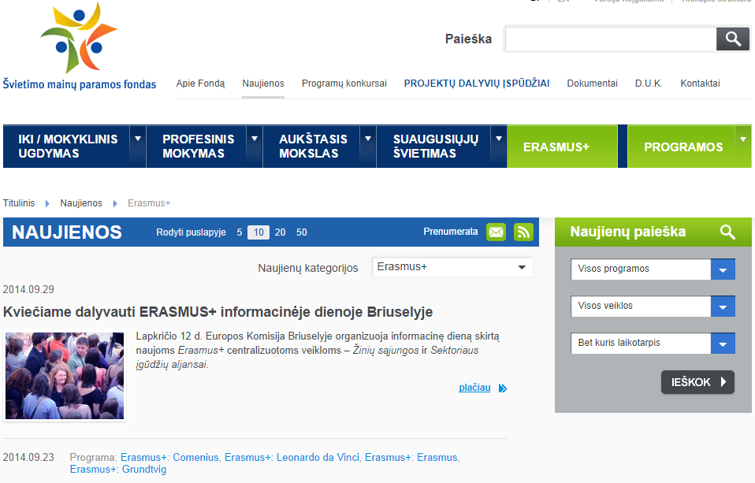
www.smpf.lt

Slide 4
ERASMUS+ bus įgyvendinama 2014–2020 metais
Programa bus siekiama užtikrinti teigiamą ir tvarų poveikį švietimo, mokymo, jaunimo ir sporto sričių politikai ir praktikai, vykdant įvairias Programoje numatytas veiklas, skatinančias pokyčius ir naujoves tiek instituciniu, tiek sistemos lygmeniu.

Slide 5
EK numato
svarbesnį eTwinning vaidmenį Europos mokyklų bendradarbiavimo kontekste - sustiprinti ugdymo įstaigų bendradarbiavimo platformą:
eTwinning - išorinis langas į pasaulį, galimybė ugdymo įstaigai tapti matoma;
daugiau dėmesio eTwinning bendruomenės valdymui (bendruomenė bendruomenėje).

Slide 6
2014 m. eTwinning prioritetai
Techninės ir pedagoginės pagalbos teikimas dalyvaujančioms institucijoms:
Konsultavimas el. paštu ir telefonu (SMPF);
Konsultavimas ugdymo įstaigose prie kompiuterių ir el. paštu (konsultantai);
Pagalbos vadovas nacionalinėje svetainėje ir nacionaliniuose leidiniuose.

Slide 7
Didesnės galimybės pedagogų profesiniam tobulėjimui:
- Mokymosi kursai;
- Paskaitos internetu (Ekspertai);
- Mokymosi/tobulinimosi medžiaga (pats pedagogas turės galimybę parsisiųsti jį dominančią medžiagą)
- Tiesioginiai profesinio tobulėjimo seminarai

Slide 8
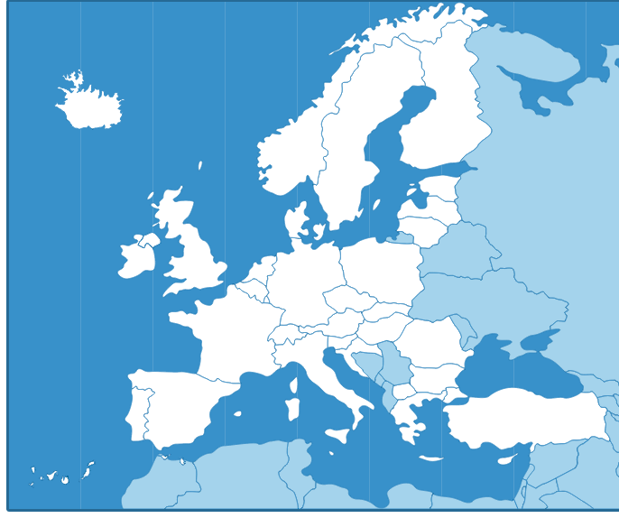
eTwinning programoje
Dalyvauja 33 šalys - nacionaliniu lygiu eTwinning programą vykdyti padeda 33 Nacionalinės paramos tarnybos (NPT)
Tarptautinė 30 Europos švietimo ministerijų partnerystė, plėtojanti visų Europos mokyklų, mokinių ir mokytojų mokymąsi.
eTwinning.net portalas verčiamas į 26 kalbas
Dalyvių amžius 3 - 20+ (m.)

Slide 9
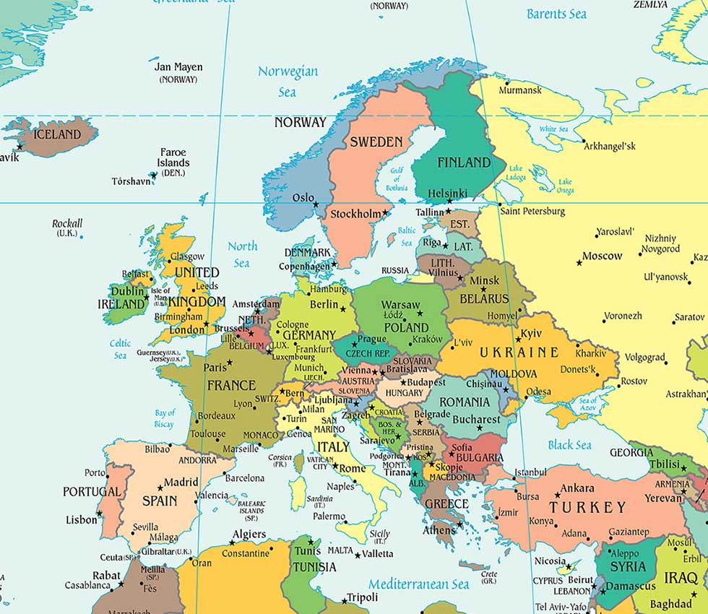
Armėnija, Azerbaidžanas, Gruzija, Moldova, Ukraina, Tunisas

Slide 10
eTwinning centrinis portalas www.etwinning.net „Nemokama ir saugi platforma mokytojams, skirta bendrauti, vystyti bendradarbiavimo projektus ir dalintis idėjomis visoje Europoje“ Centrinė paramos tarnyba (CSS)

Slide 11
www.etwinning.net
Informacija iš visų dalyvaujančių eTwinning projektinėje veikloje šalių.
Rasite:
Gerosios patirties pavyzdžių
Partnerių paiešką pagal:
Europos žemėlapį,
ugdymo įstaigą,
projektą...
Registracijos anketą
Kvalifikacijos kėlimo renginių grafikus
Išteklius

Slide 12
www.etwinning.net

Slide 13
Kalbos pasirinkimas

Slide 14
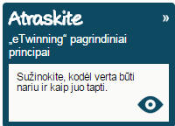
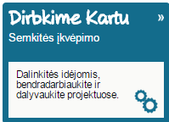
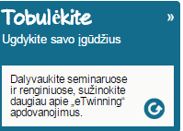
Portalo struktūra

Slide 15
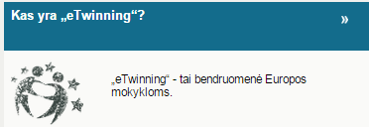
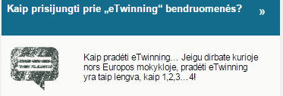
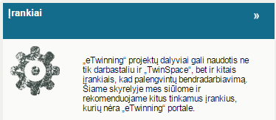
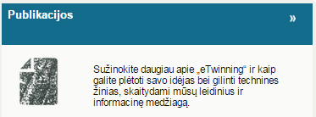
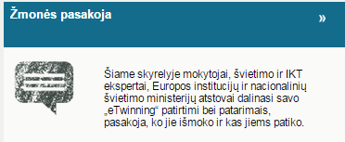
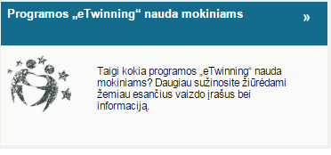
Atraskite

Slide 16
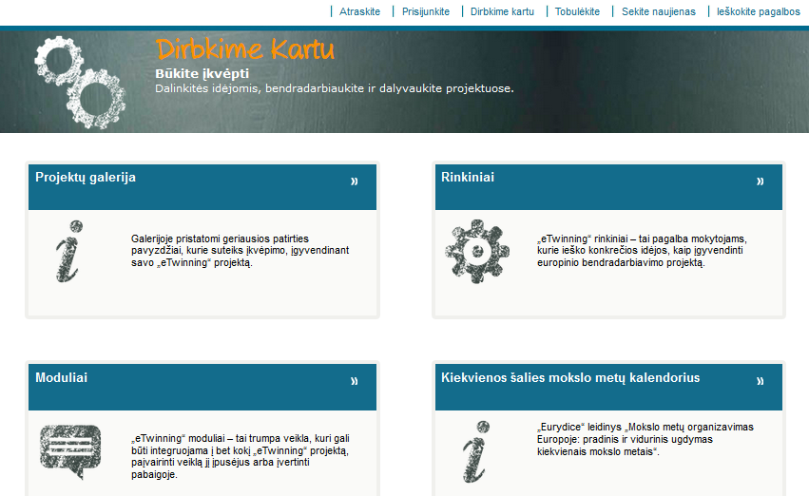
Dirbkime kartu->Projektų galerija

Slide 17
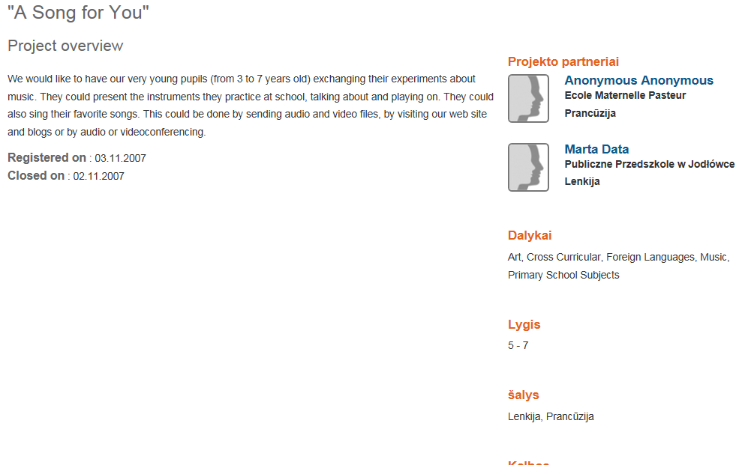
Projektų aprašymai

Slide 18
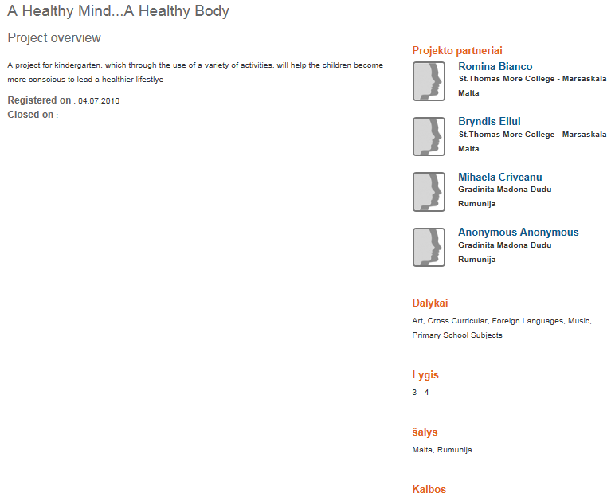
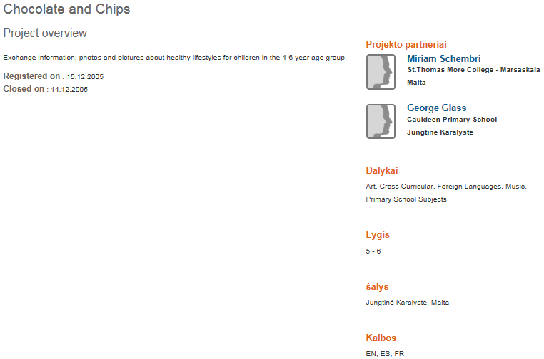
Pavyzdžiai

Slide 19
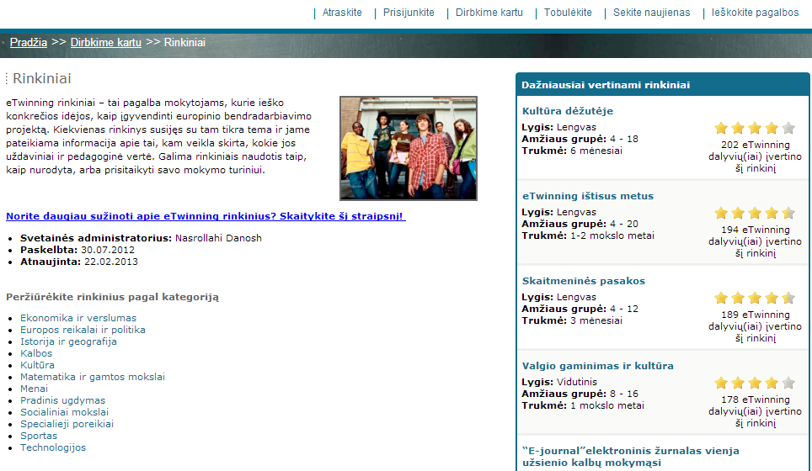
Dirbkime kartu-> Rinkiniai

Slide 20
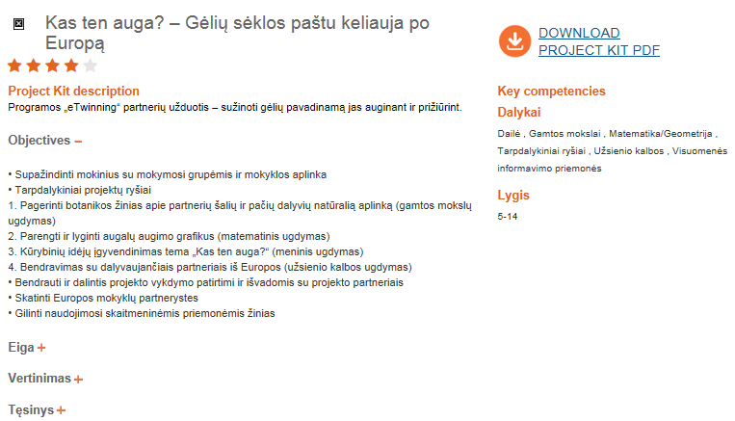
Kas ten auga?

Slide 21
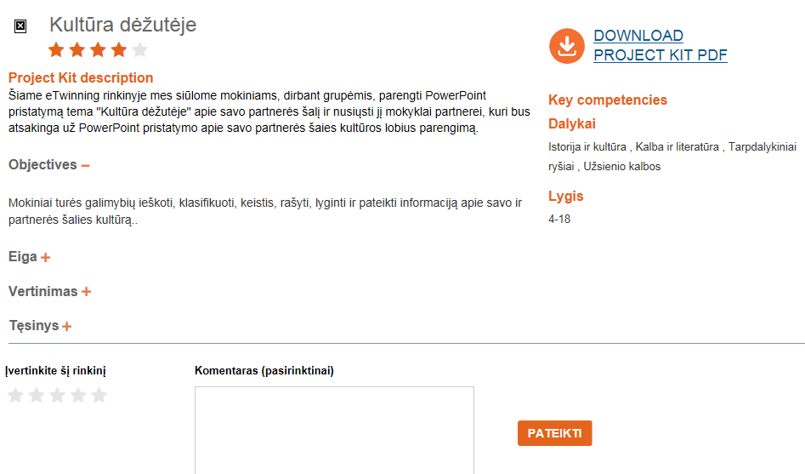
Kultūra dėžutėje

Slide 22
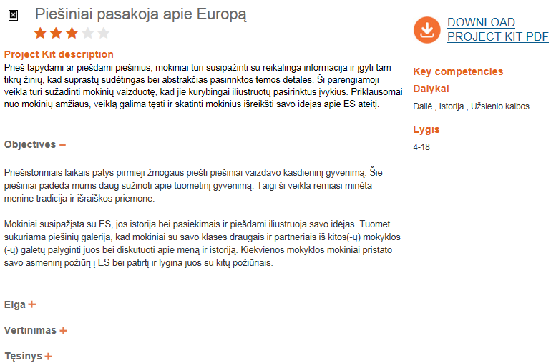
Piešiniai pasakoja apie Europą

Slide 23
Skaitmeninės pasakos

Slide 24
Moduliai
tai trumpa veikla, kuri gali būti integruojama į bet kurį „eTwinning“ projektą, nesvarbu, kokia tema.
Moduliai – tai puikus būdas sėkmingai pradėti projektą, paįvairinti veiklą jį įpusėjus arba įvertinti pabaigoje.

Slide 25
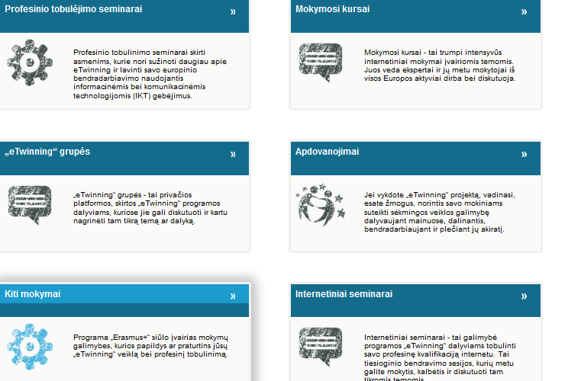
Profesinio tobulėjimo galimybės

Slide 26
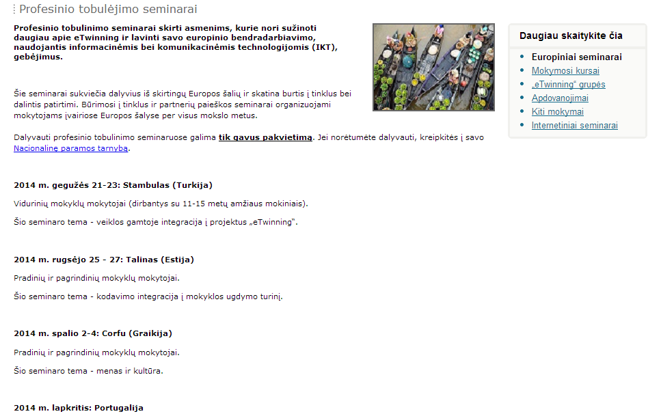

Slide 27
Akimirkos iš renginių
Renginys Vilniuje 2011 metais http://www.etwinning.lt/PDW/
Renginys Druskininkuose 2012 metais http://www.etwinning.lt/PDW2012/
„Skaityk idėjas“ – geroji kolegų patirtis

Slide 28
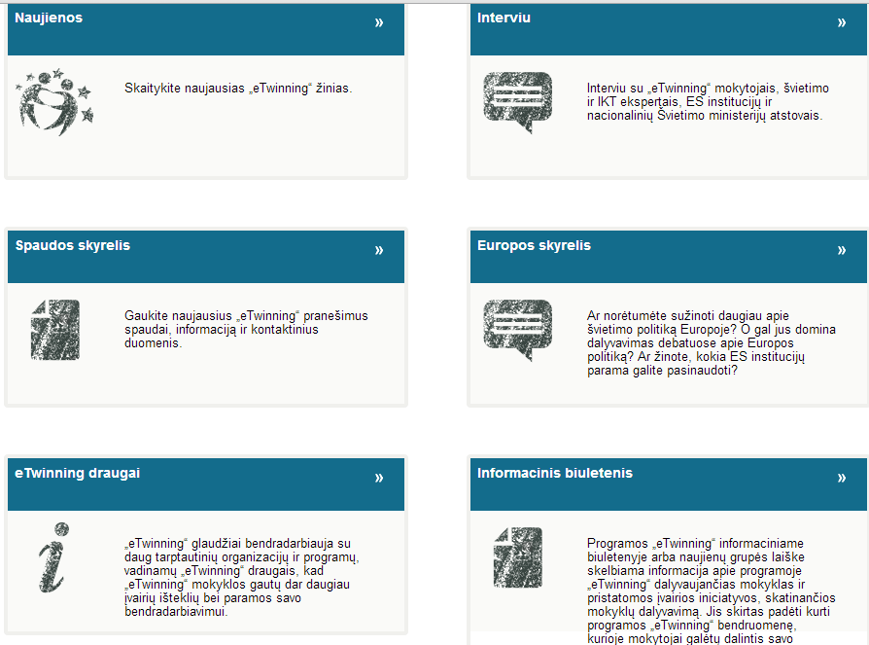
Sekite naujienas

Slide 29
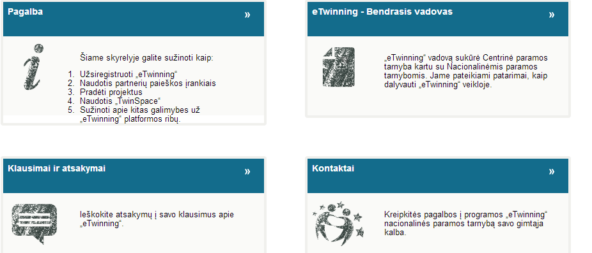
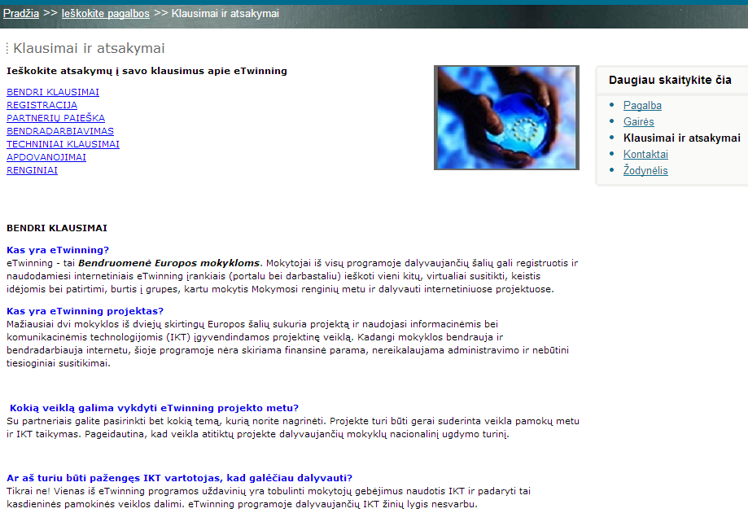
Pagalba pedagogui
Skaitykite Bendrąjį vadovą, atsakymus į klausimus

Slide 30
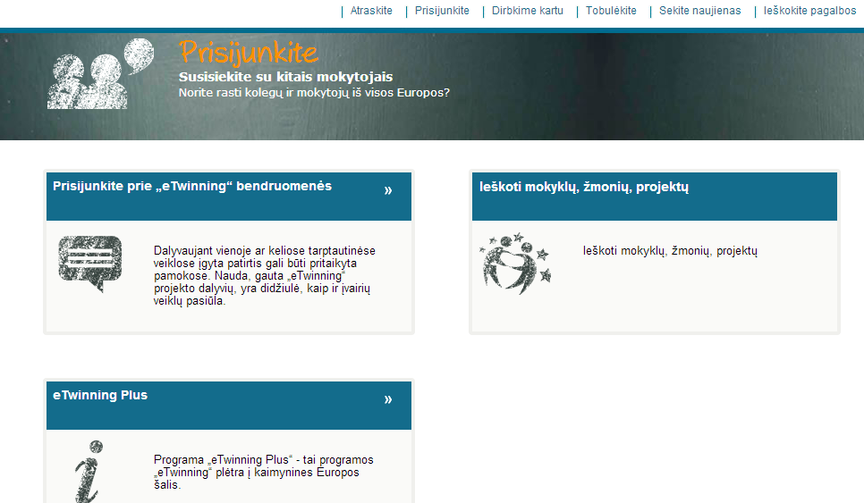
Kodėl verta dalyvauti

Slide 31
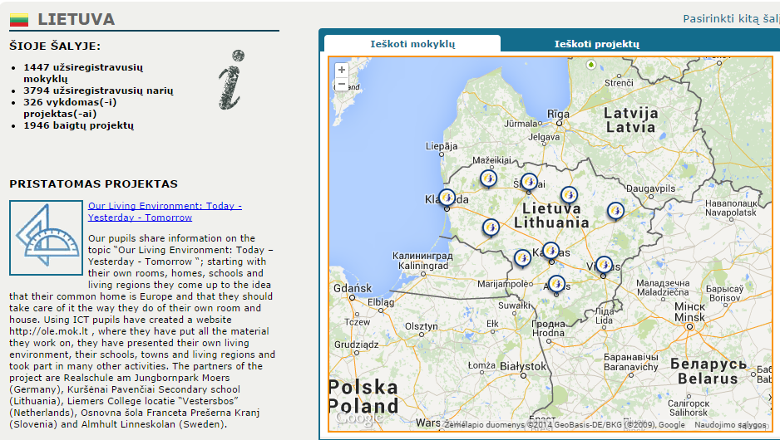
Programos dalyviai
Europoje:
249941 Mokytojai
33379 Projektai
122380 Mokyklos

Slide 32
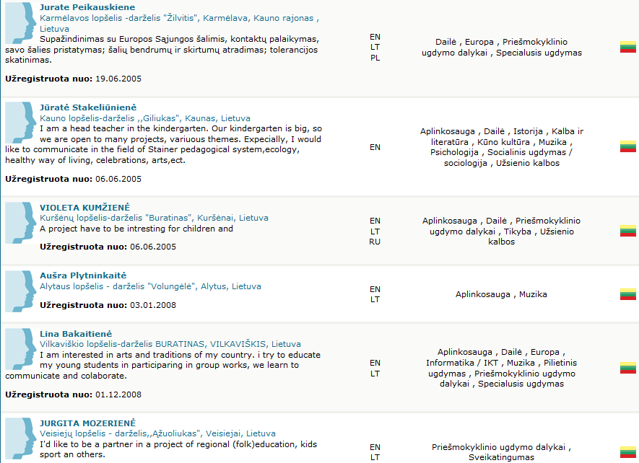
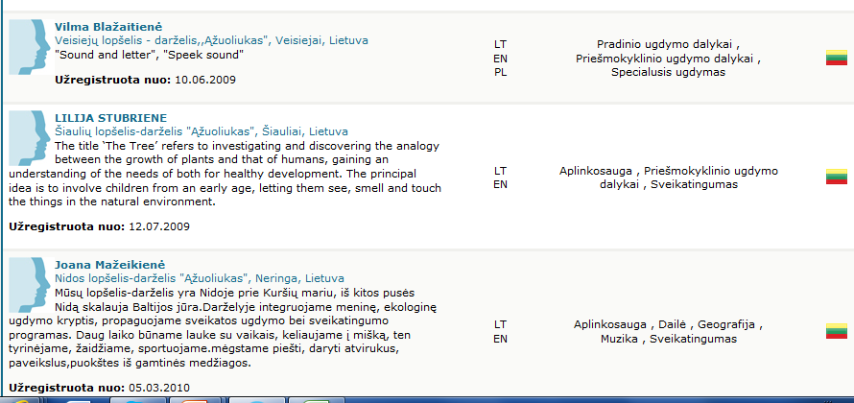
Įvedus paieškoje „darželis“

Slide 33
Projekto pažymėjimas

Slide 34
Projekto kokybės įvertinimas
Nacionalinis kokybės ženklelis (suteikia Nacionalinė paramos tarnyba NPT)
Europos kokybės ženklelis (suteikia Centrinė paramos tarnyba CSS)

Slide 35
Nacionalinis kokybės ženklelis
Jei manote, kad jūsų projektas nusipelnė papildomo pripažinimo, eTwinning darbalaukio skyrelyje „Ženkleliai“ galite užpildyti paraišką ženkleliui gauti.
Kokybės ženklelis - tai konkretus pripažinimas mokytojams ir mokykloms, kad jų eTwinning veikla pasiekė tam tikrą nacionalinį standartą.
Mokiniams tai paskatinimas už pastangas, o visai mokyklai-viešas pasiryžimo siekti kokybės bei atvirumo Europos bendradarbiavimo veikloje pripažinimas

Slide 36
Ugdymo įstaigų paraiškas
Nacionaliniam kokybės ženkleliui gauti vertina šalies NPT. Lietuvoje ženkleliai teikiami ištisus metus.
Nacionaliniu kokybės ženkleliu apdovanojami projektai, kurie atitinka NPT nustatytus reikalavimus ir vertinimo kriterijus.
Su jais galima susipažinti www.etwinning .net

Slide 37
Europos kokybės ženklelis
Tai antrasis sėkmės rodmuo.
Jį teikia Centrinė paramos tarnyba (CPT) projektą įgyvendinančioms mokykloms, jei:
Jas Europos kokybės ženkleliui gauti rekomendavo bent dvi NPT atlikusios atranką;
Bent du jų partneriai jau yra gavę Nacionalinius kokybės ženklelius.

Slide 38
Projekto kokybės ženklelis

Slide 39
Projekto dalyvio kokybės ženklelis

Slide 40
eTwinning apdovanojimai
Kartą per metus yra rengiami nacionaliniai ir Europos eTwinning konkursai, kurių tikslas- išrinkti ir apdovanoti geriausius mokyklų bendradarbiavimo projektus.
Jei sėkmingai įgyvendinote projektą, būtinai dalyvaukite konkursuose.
Informacija apie terminus skelbiama nacionalinėje eTwinning svetainėje skiltyje Naujienos arba jūsų darbalaukyje Nacionalinių naujienų skiltyje.

Slide 41
Nacionaliniai apdovanojimai
Skiriamos trys pagrindinės apdovanojimų kategorijos pagal dalyvavusių mokinių amžių:
4-11 metų
12-15 metų
16-19 metų
Nacionalinių apdovanojimų laimėtojai mokytojai ir mokiniai yra kviečiami į mokinių stovyklą, kuri kasmet organizuojama vis kita tema.

Slide 42
Europos lygmeniu
Organizuojamos kasmetinės konferencijos nugalėtojams išaiškinti.
Informacija apie terminus, kada teikiamos paraiškos, skelbiama programos eTwinning portalo www.etwinning.net pradžios tinklapyje, skyrelyje Apdovanojimai ir jūsų darbalaukyje.
Paraišką Nacionaliniams ir Europos eTwinning apdovanojimams gauti galima teikti tik vieną kartą, tačiau tęstiniai projektai, sukūrę naują pridėtinę vertę, NPT pritarus, gali teikti antrą kartą.

Slide 43
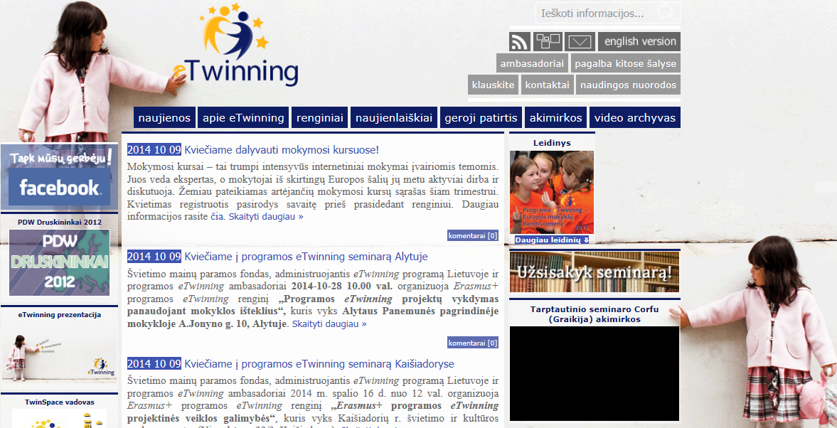
www.etwinning.lt

Slide 44
Nacionalinės paramos tarnybos/ NSS
Nacionalinis portalas
www.etwinning.lt
Nacionalinė paramos tarnyba/NSS

Slide 45
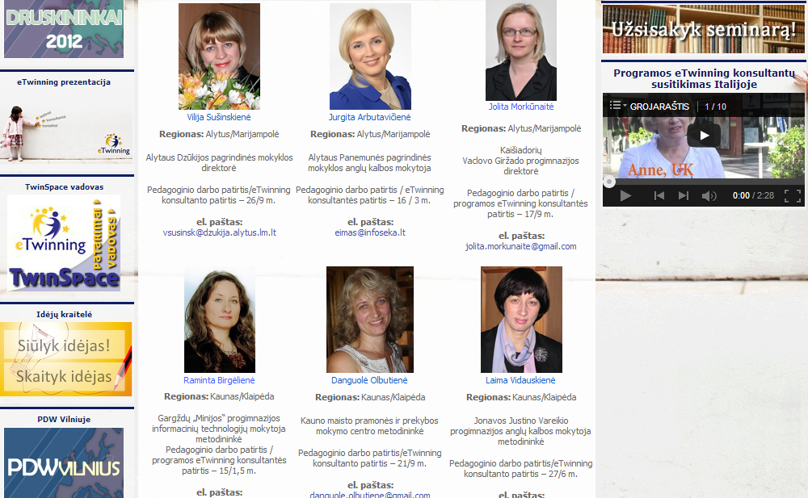
Konsultantai regionuose

Slide 46
Kiekvienas gali rasti savo motyvą dalyvauti šioje programoje Bendraukite, bendradarbiaukite ir dalinkitės eTwinning
www.etwinning.net
www.etwinning.lt

